Slide 1
CGI-확장CGI-Servlet-JSP
JSP Programming with a Workbook

Slide 2
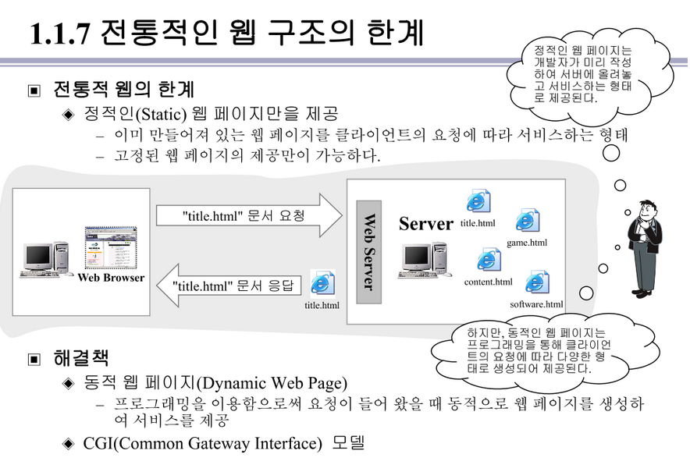
Conventional Web Architecture

Slide 3
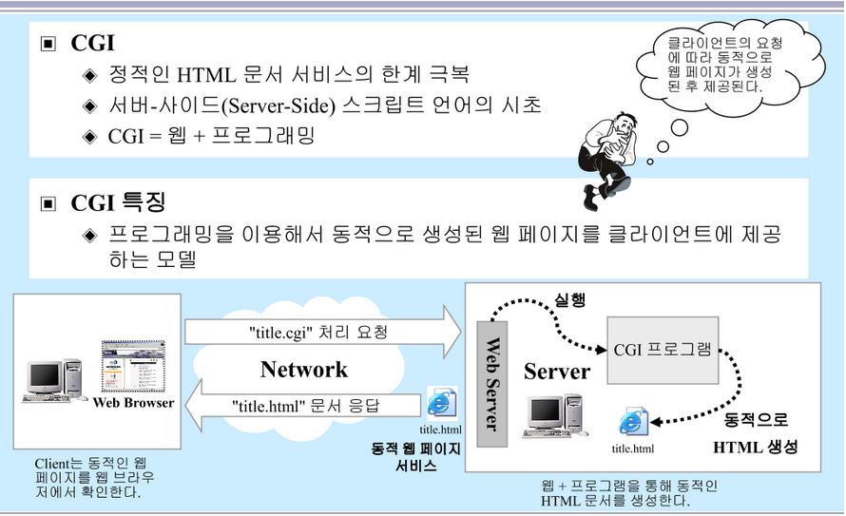
Common Gateway Interface (CGI)

Slide 4
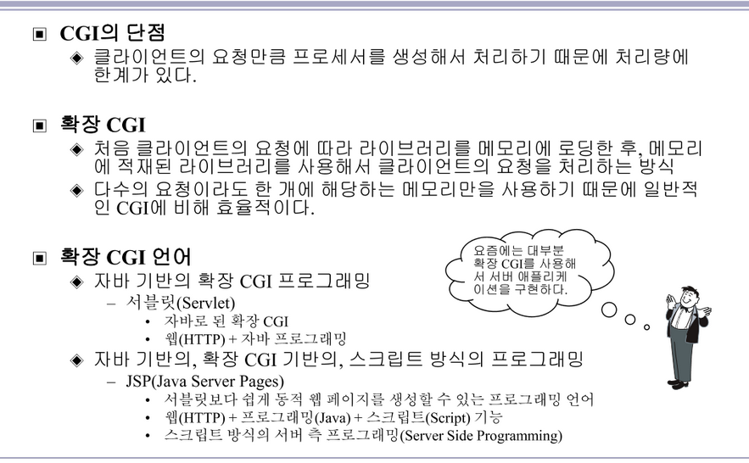
확장 CGI

Slide 5
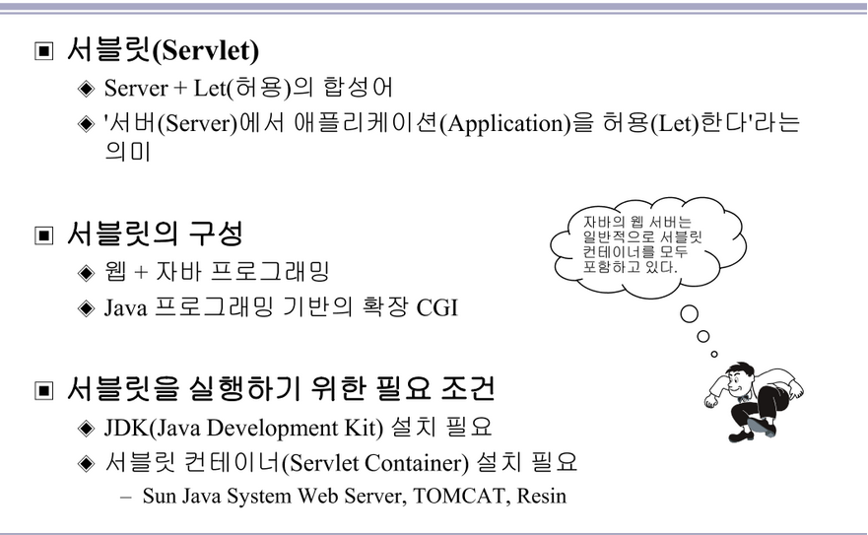
Servlet

Slide 6
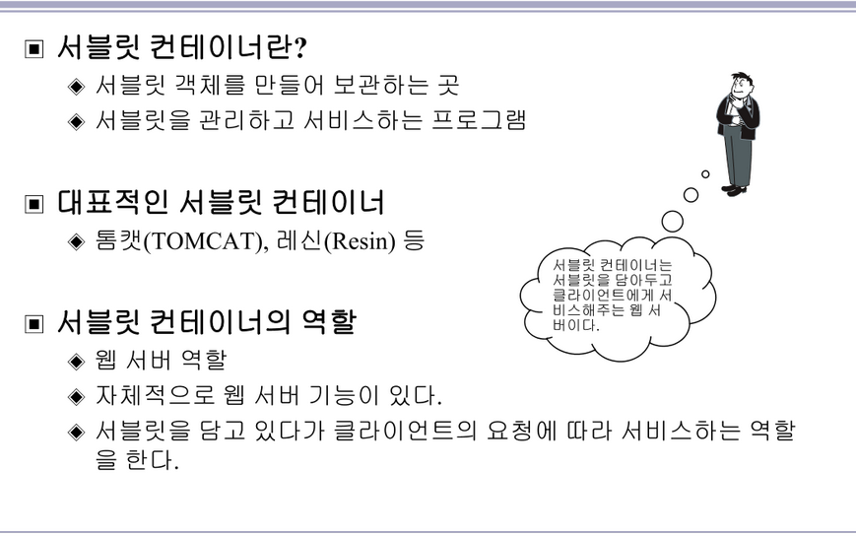
Servlet Container

Slide 7
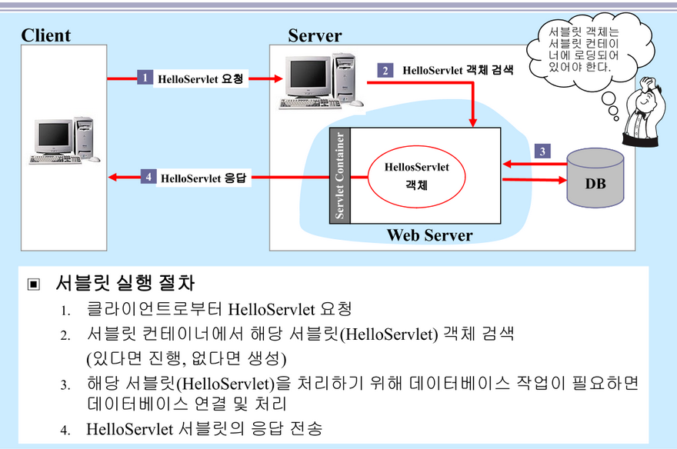
Servlet의 요청과 처리

Slide 8
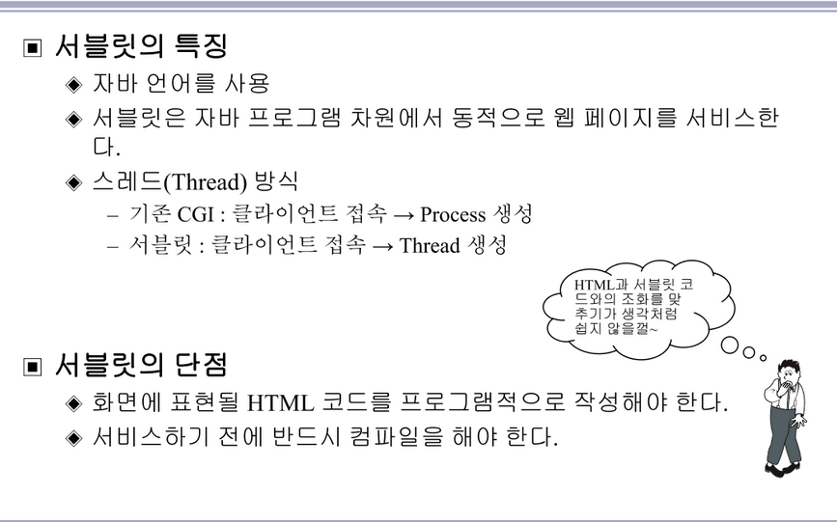
Servlet의 특징 & 단점

Slide 9
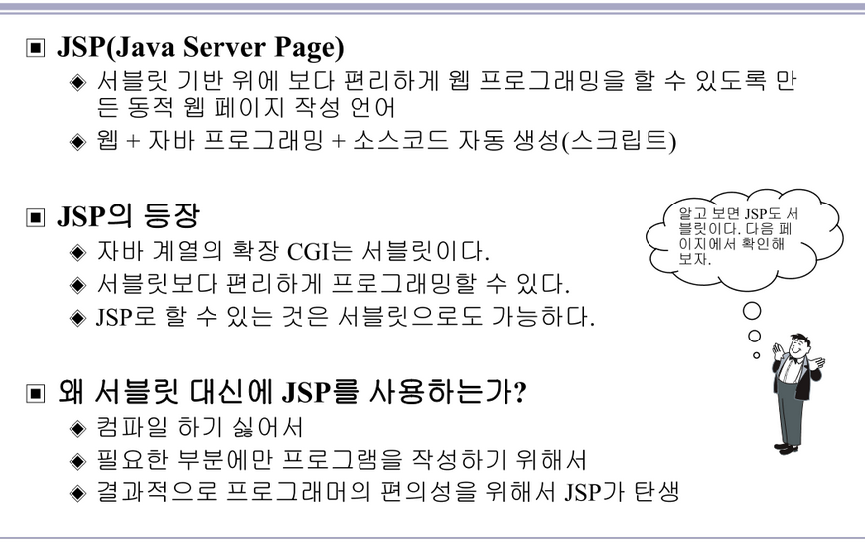
What is JSP?

Slide 10
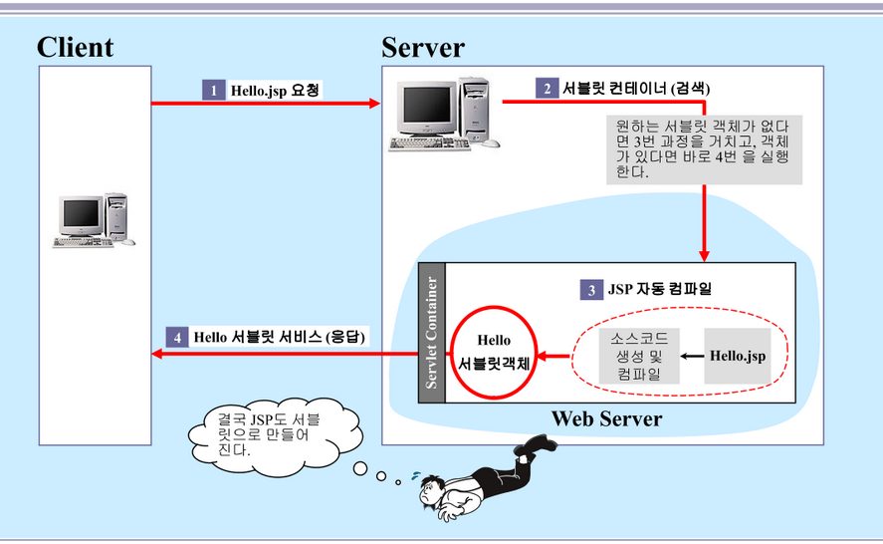
JSP의 요청과 처리

Slide 11
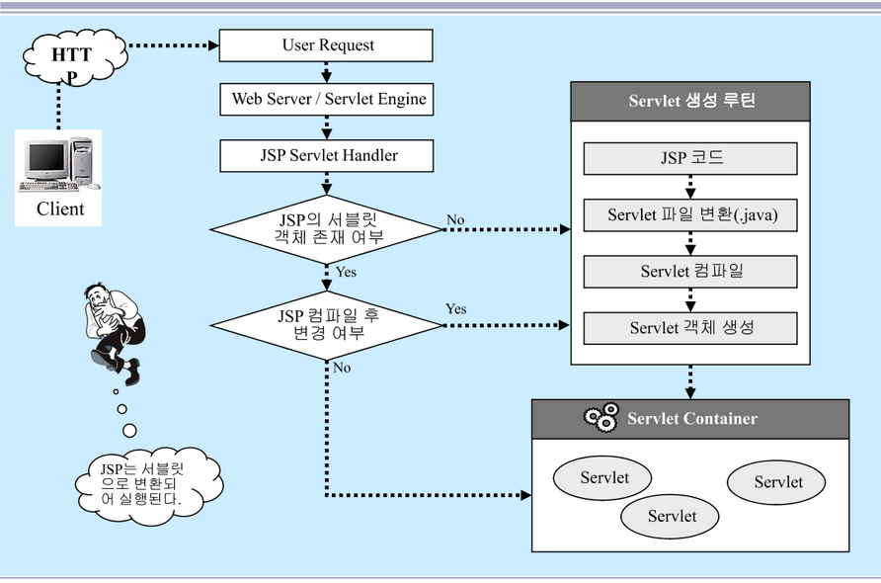
JSP의 실행과정 (1/2)

Slide 12
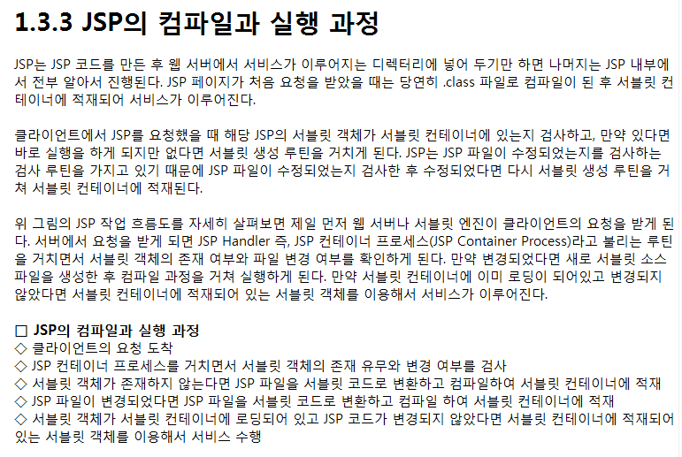
JSP의 실행과정 (2/2)

